Slide 1
Oxímetro de pulso para medição de pressão arterial em recém-nascidos
Andressa C. A. Assunção
Arthur S. Gréggio
Fábio S. Otsuka
Lucas M. Alvares
Luiz H. S. Nunes
Ribeirão Preto, 22 de setembro de 2017

Slide 2
Introdução à medida da pressão arterial

Slide 3
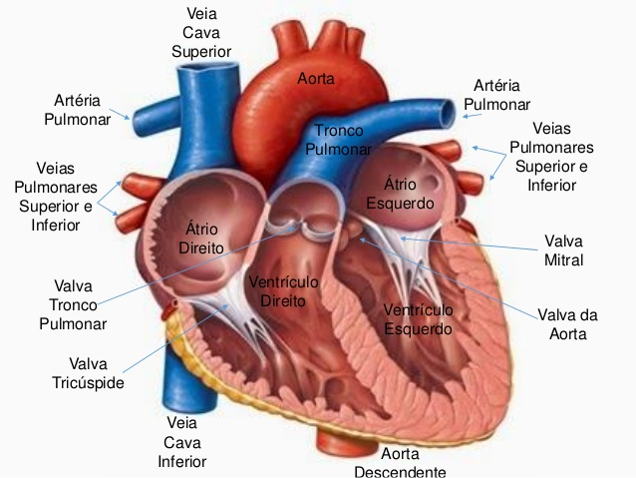
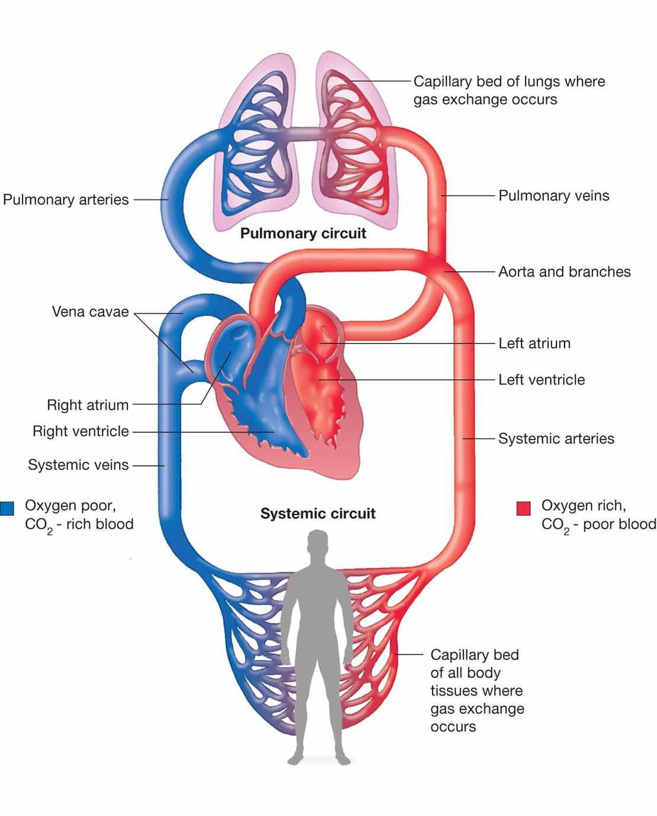
Circulação sanguínea
Pressão sistólica – Pressão gerada pela sístole, isto é, pelo bombeamento de sangue pela aorta para o corpo
Pressão diastólica – Pressão gerada pela diástole, isto é, pelo relaxamento muscular
Hipertensão – Alteração anormal da pressão sanguínea, em especial da pressão sistólica, tornando-a mais alta que o habitual

Slide 4
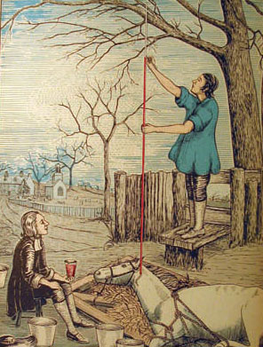
Breve histórico da medição da pressão arterial
Stephen Hales: medição da pressão sanguínea de uma égua com um bulbo de mercúrio
Karl Vierordt – “Para medir a pressão arterial, é preciso interromper o fluxo sanguíneo na artéria”
Marey – Esfigmomanômetro com bulbo preenchido com água

Slide 5
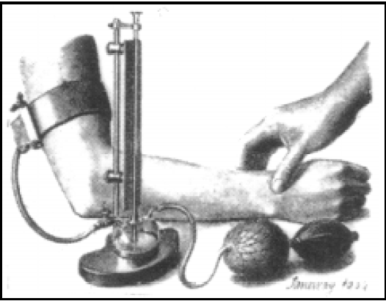
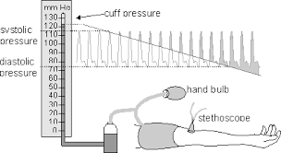
Breve histórico da medição da pressão arterial
Riva-Rocci: criou um esfigmomanômetro que envolve toda a artéria, facilitando a constrição
Korotfoff: Detectou a pressão diastólica usando um esfigmomanômetro e um estetoscópio
Weiss: Eliminação da imprecisão do observador

Slide 6
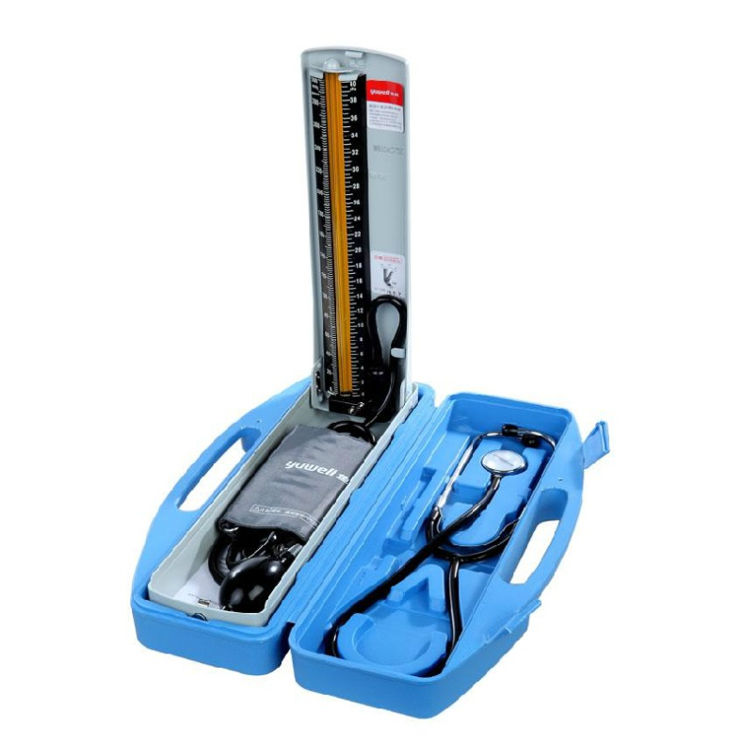
Principais instrumentos para medição da pressão arterial
Esfigmomanômetro de mercúrio
O aumento da pressão está ligado à altura de uma coluna de mercúrio
Método auscultatório
Precisão ligada à técnica utilizada e à experiência do usuário
Problema: possibilidade de contaminação por mercúrio
Amplo uso, confiável, boa acurácia, boa precisão, sem reajuste na calibração

Slide 7
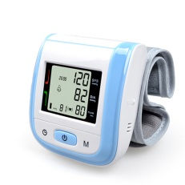
Principais instrumentos para medição da pressão arterial
Esfigmomanômetro digital
Pode ser utilizado em ambiente ruidoso, pois se utiliza da técnica oscilométrica
Mede as pressões sistólica e diastólica por meio de um algoritmo
Valores aferidos são ligeiramente menores que os obtidos por outros métodos

Slide 8
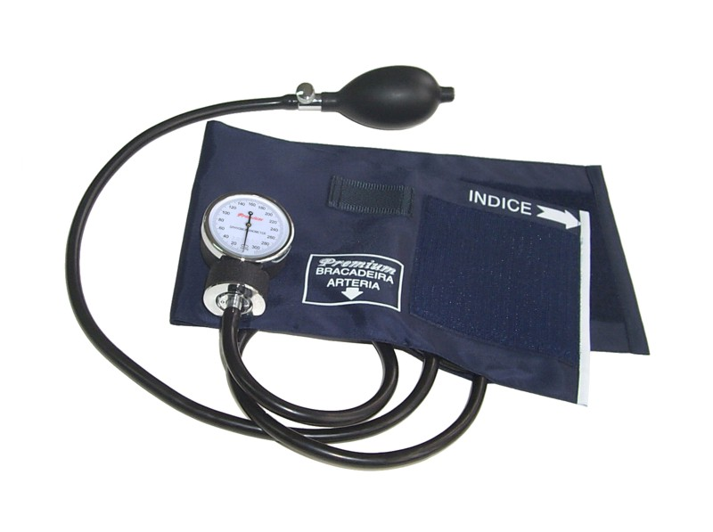
Principais instrumentos para medição da pressão arterial
Esfigmomanômetro mecânico aneroide
Instrumento mais utilizado
Utiliza-se do método auscultatório para aferir a pressão
Utilizado em conjunto com um estetoscópio
Composição
Pera infladora: gera pressão
Manômetro aneroide: mede a pressão gerada
Manguito e braçadeira: mantêm a pressão constante

Slide 9
Principais instrumentos para medição da pressão arterial
Esfigmomanômetro mecânico aneroide
Resolução:
2 mmHg (0.27 kPa)
Faixa de operação
0 a 300 mmHg (0 a 40 kPa)

Slide 10
Medidas da pressão arterial em recém-nascidos

Slide 11
Importância da abordagem deste tema
É complicado aferir a pressão arterial, pelos seguintes fatores
O tamanho do braço é variável e requer a avaliação e seleção de um manguito de tamanho apropriado
leituras de difícil interpretação, especialmente em recém-nascidos chorosos
os valores de pressão arterial são diferentes quanto à idade gestacional e peso
os sons de Korotkoff são relativamente inaudíveis por causa da baixa frequência e amplitude do pulso

Slide 12
Importância da abordagem deste tema
Grande número de neonatais possuem variações e problemas de pressão arterial que muitas vezes não são detectados sem um exame mais profundo.
Neonatais são extremamente delicados, portanto o quão menos invasivo for a medição, melhor
A grande variação da pressão nos primeiros dias após o nascimento também é um fator que complica, esses valores normativos ainda não estão bem estabelecidos, principalmente em neonatais de muito pouco peso.

Slide 13
Problemas na medida da pressão arterial em recém-nascidos
O esfigmomanômetro convencional, por exemplo, é muito grande para recém nascidos, além de serem feitos e calibrados com materiais mais resistentes que podem machucar os mais frágeis.

Slide 14
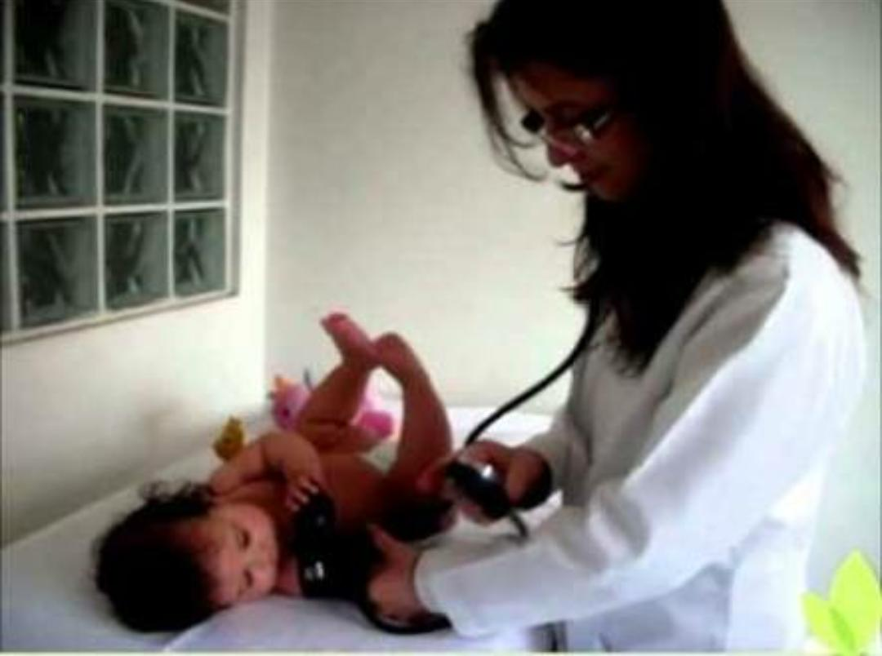
Problemas na medida da pressão arterial em recém-nascidos
Portanto novas técnicas devem ser desenvolvidas e/ou as técnicas que existem melhoradas, devemos focar em instrumentos que realizem o menor contato possível e que sejam o mais sensível possível

Slide 15
Técnicas para medição da pressão arterial em recém-nascidos

Slide 16
Cateterismo arterial umbilical
Método direto e invasivo
Grandes riscos
Propensão de hipertensão arterial
Bolhas de ar ou coágulos sanguíneos no cateter e na cúpula do transdutor

Slide 17
Principais métodos não invasivos para recém-nascidos
Método Doppler
Oscilometria automática
Método do “flush”
Oxímetro de pulso

Slide 18
Método Doppler
Considerado padrão não-invasivo da pressão arterial em neonatologia
Detecta o fluxo sanguíneo ou o movimento da parede vascular à medida em que ocorre a liberação gradativa do manguito
Mede pressão sistólica
Limita hipertensão arterial
Examinador treinado

Slide 19
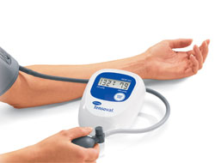
Oscilometria automática
Sensor de pressão eletrônico
Braçadeira é insuflada até atingir uma pressão superior a pressão arterial diastólica
Retornando o fluxo sanguíneo, varia-se periodicamente a braçadeira, em sincronia com a expansão cíclica e contração da artéria braquial.
Mede-se a oscilação e a amplitude do pulso
Algoritmo calcula através dos valores obtidos a pressão arterial diastólica e sistólica

Slide 20
Oscilometria automática
Desvantagens para RN:
Movimentos
Frequentes calibrações
Fibrilação arterial
Ventilação artificial com ciclos rápidos
RN hipotensos
RN baixo-peso

Slide 21
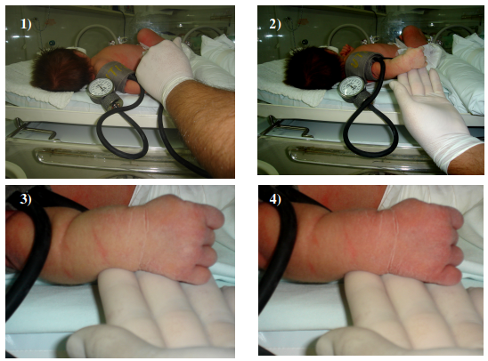
Método de “flush”
Técnica visual
Fácil aplicação clínica
Oclusão manual da mão do RN
Liberação da mão após a insuflação do manguito
Observação da mão durante desinflação lenta do manguito
Momento da reentrada do sangue (pressão do “flush”)

Slide 22
Método de “flush”
Bebê ativo
Esfigmomanômetro
Correlação com a pressão intra-arterial
Custo baixo e fácil aprendizagem
Alta sensibilidade e acurácia para RN hipotensos

Slide 23
Método de “flush”
Limitações
Presença de anemia severa
Edema de extremidades
Hipotermia acentuada
Pressão inferior a 20 mmHg

Slide 24
Oximetria de pulso
Enchimento do manguito de 2 a 5 mmHg até sumir o sinal
Rápido acréscimo de 20 mmHg
Diminuição de 2 a 5 mmHg até retornar o sinal
A pressão pela oximetria é calculada pela média entre a pressão de desaparecimento e a pressão de retorno da onda na tela do oxímetro
Boa correlação com a monitoração invasiva

Slide 25
Oximetria de pulso
Limitações:
Somente pressão diastólica é determinada
Erros inerentes a medições
Subjetividade do observador
Influência do local

Slide 26
Princípio de funcionamento do oxímetro de pulso

Slide 27
Oxímetro de pulso
Método não invasivo
Saturação de oxigênio
Pulso sanguíneo
Rápido e prático

Slide 28
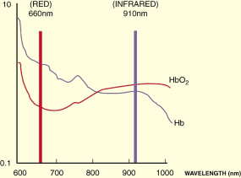
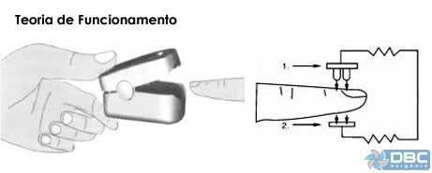
Princípio físico
Espectrofotometria
Capacidade de O₂Hb e HHb absorverem luz vermelha e infravermelha
Luz emitida por uma diodo
Transmissão ou reflexão
Sinal detectado por um fotodiodo

Slide 29
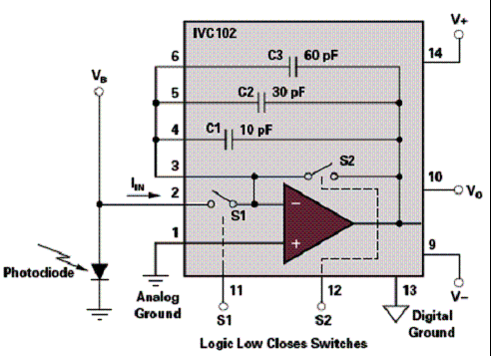
Circuito Integrado do Oxímetro de Pulso
Fotodiodo
CI
AmpOp
Conversão sinal analógico-digital
Micro controlador
Display

Slide 30
Medida de pressão
Sensor acoplado à braçadeira
Extremamente sensível à pressão aplicada
Alteração da resistência
Alteração no sinal
Algoritmo calcula a pressão através do sinal adquirido

Slide 31
Oxímetro de pulso SEIJI® para medição de pressão arterial em recém-nascidos

Slide 32
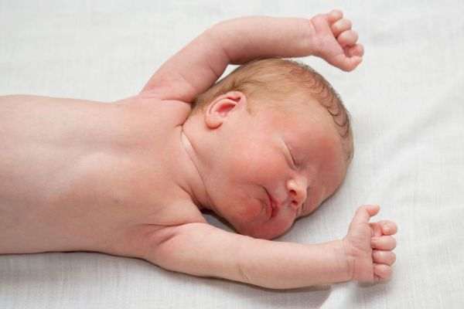
Qual a importância da monitoração da PA em recém-nascidos?
Tema pouco abordado e muito delicado
Complexidade, porém, necessidade em geral
Difícil comunicação com o paciente
www.mildicasdemae.com.br/2015/07/6/sonorecemnascido
http://www.gravidaemcampinas.com.br/site/tag/recem-nascido

Slide 33
Será que é mesmo tão importante assim?
“A cada cem bebês, um nasce com algum tipo de cardiopatia (Porém, mais de 30% deles receberão alta das maternidades sem diagnóstico.)”
“Má formação cardíaca é tão comum quanto a Síndrome de Down, mas pouco se fala a respeito.”
Dados do Ministério da Saúde apontam que 25% dos casos de cardiopatia congênita são graves e necessitam de intervenção logo no primeiro ano de vida.
(“”) - Dra. Sandra Pereira, gerente do Serviço de Cirurgia Cardíaca Pediátrica da PeriNatal.

Slide 34
Por que escolher o oxímetro de pulso?
É um dos métodos mais indicados para recém nascidos - Sinal pequeno;
Método não Invasivo e de fácil acomodação;
Não é de exclusiva aplicação médica – Essencial para o controle periódico (MRPA);
Melhor sensibilidade e precisão – Além da mínima dependência do usuário;
Custo/Benefício;
Além dos recém nascidos, pode ser aplicado a outros grupos de pacientes;
Medida da SpO₂ e Pulsação.

Slide 35
Características do oxímetro Seiji
Sensor de Pressão Integrado com uma placa Arduino para filtragem.
Placa de processamento e Display mostrador dos dados obtidos, comandados via LabView.
LED’s – Diodos Emissores de Luz 660nm, e Infra Vermelho – 990 nm de acordo com o estímulo físico.
Oxímetro Seiji
Fotodiodo – Receber e interpretar o espectro e a intensidade de luz emitida pelo LED.

Slide 36
Ilustrações
Estímulo proveniente da artéria plantar
Estímulo proveniente da artéria radial
www.istock.com/imagem ilustrativadooximetrodepulso

Slide 37
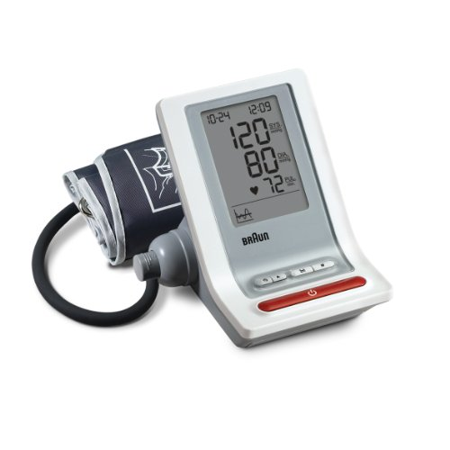
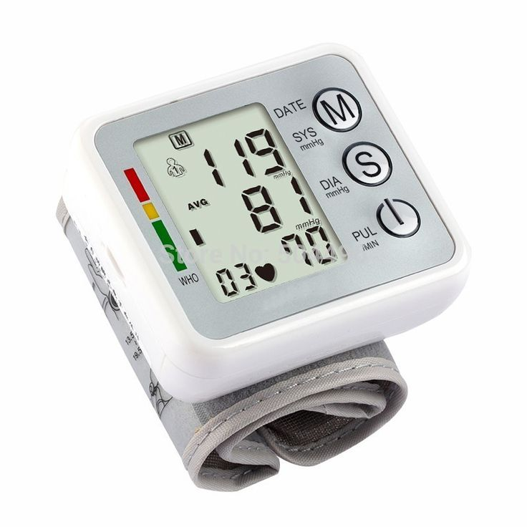
Características dos componentes
Sensor de Pressão:
MA049 fita micro sensível qual varia sua resistência de
acordo com a pressão aplicada.
- Detecta níveis de pressão de até 15 mmHg.
LED:
- Diodo Emissor de Luz;
O Vermelho emite luz com λ = 660nm;
O LED Infravermelho emite luz com λ = 990nm;
Nível de Tensão: 1,5V
Fotodiodo:
Fotodiodo S7183 é um fotodiodo com amplificador;
Detecta níveis de intensidade de luz de até 10⁻⁶ Cd.
www.oxthonmedidores.com.br
www.oxthonmedidores.com.br

Slide 38
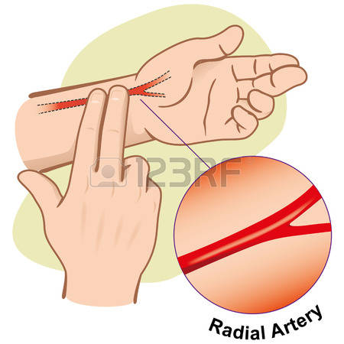
Por que o oxímetro SEIJI® é melhor?
Diferentemente dos oxímetros convencionais, o proposto pela Seiji é totalmente programável por contar com uma placa arduino integrada;
Ideal para o uso em diferentes cenários e pacientes;
Acomodação confortável e versátil no paciente;
Utiliza o estímulo físico das artérias com maior fluxo no corpo – Resultado mais confiável;
É possível medir 3 variáveis em um único instrumento: PA, Sp0₂ e frequência cardíaca
www.123rf/primeirossocorros.com.br

Slide 39
Vantagens e desvantagens
Vantagens:
Grava até 150 medições de pressão, o que permite ao usuário acompanhar as medidas do recém nascido durante o tempo;
Fácil operação – Não demanda nenhum conhecimento técnico;
Rotação do Display;
Instrumento leve;
Alarme Sonoro;
Indicador do nível de bateria.
Desvantagens:
Tamanho, pela placa de processamento e arduino.
Preço, devido às diversas funcionalidades e qualidade e precisão das medidas.
Maior gasto energético em comparação com um oxímetro de pulso normal, devido à maior complexidade do circuito.

Slide 40
Estimativa de valores
Individuais:
Sensor de pressão – R$ 120,00.
Placa arduino para filtragem – R$ 240,00.
LED’S – R$ 5,00.
Fotodiodo – R$ 80,00.
Placa de processamento de dados – R$ 300,00.
Display – R$ 50,00.
Cinta com velcro para acomodação – R$ 35,00.
Total:
Valor LÍQUIDO total – R$ 830,00.
Valor BRUTO estimado (Sem Impostos) – R$ 1200,00.

Slide 41
Referências
http://guiadobebe.uol.com.br/cardiopatia-em-bebes/ - Entrevista PeriNatal.
https://www.cpaps.com.br/blog/oximetro-de-pulso/
http://www.newtoncbraga.com.br/index.php/meio-ambiente-e-saude/4553-ma035
https://pt.wikipedia.org/wiki/Ox%C3%ADmetro_de_pulso

